Slide 1
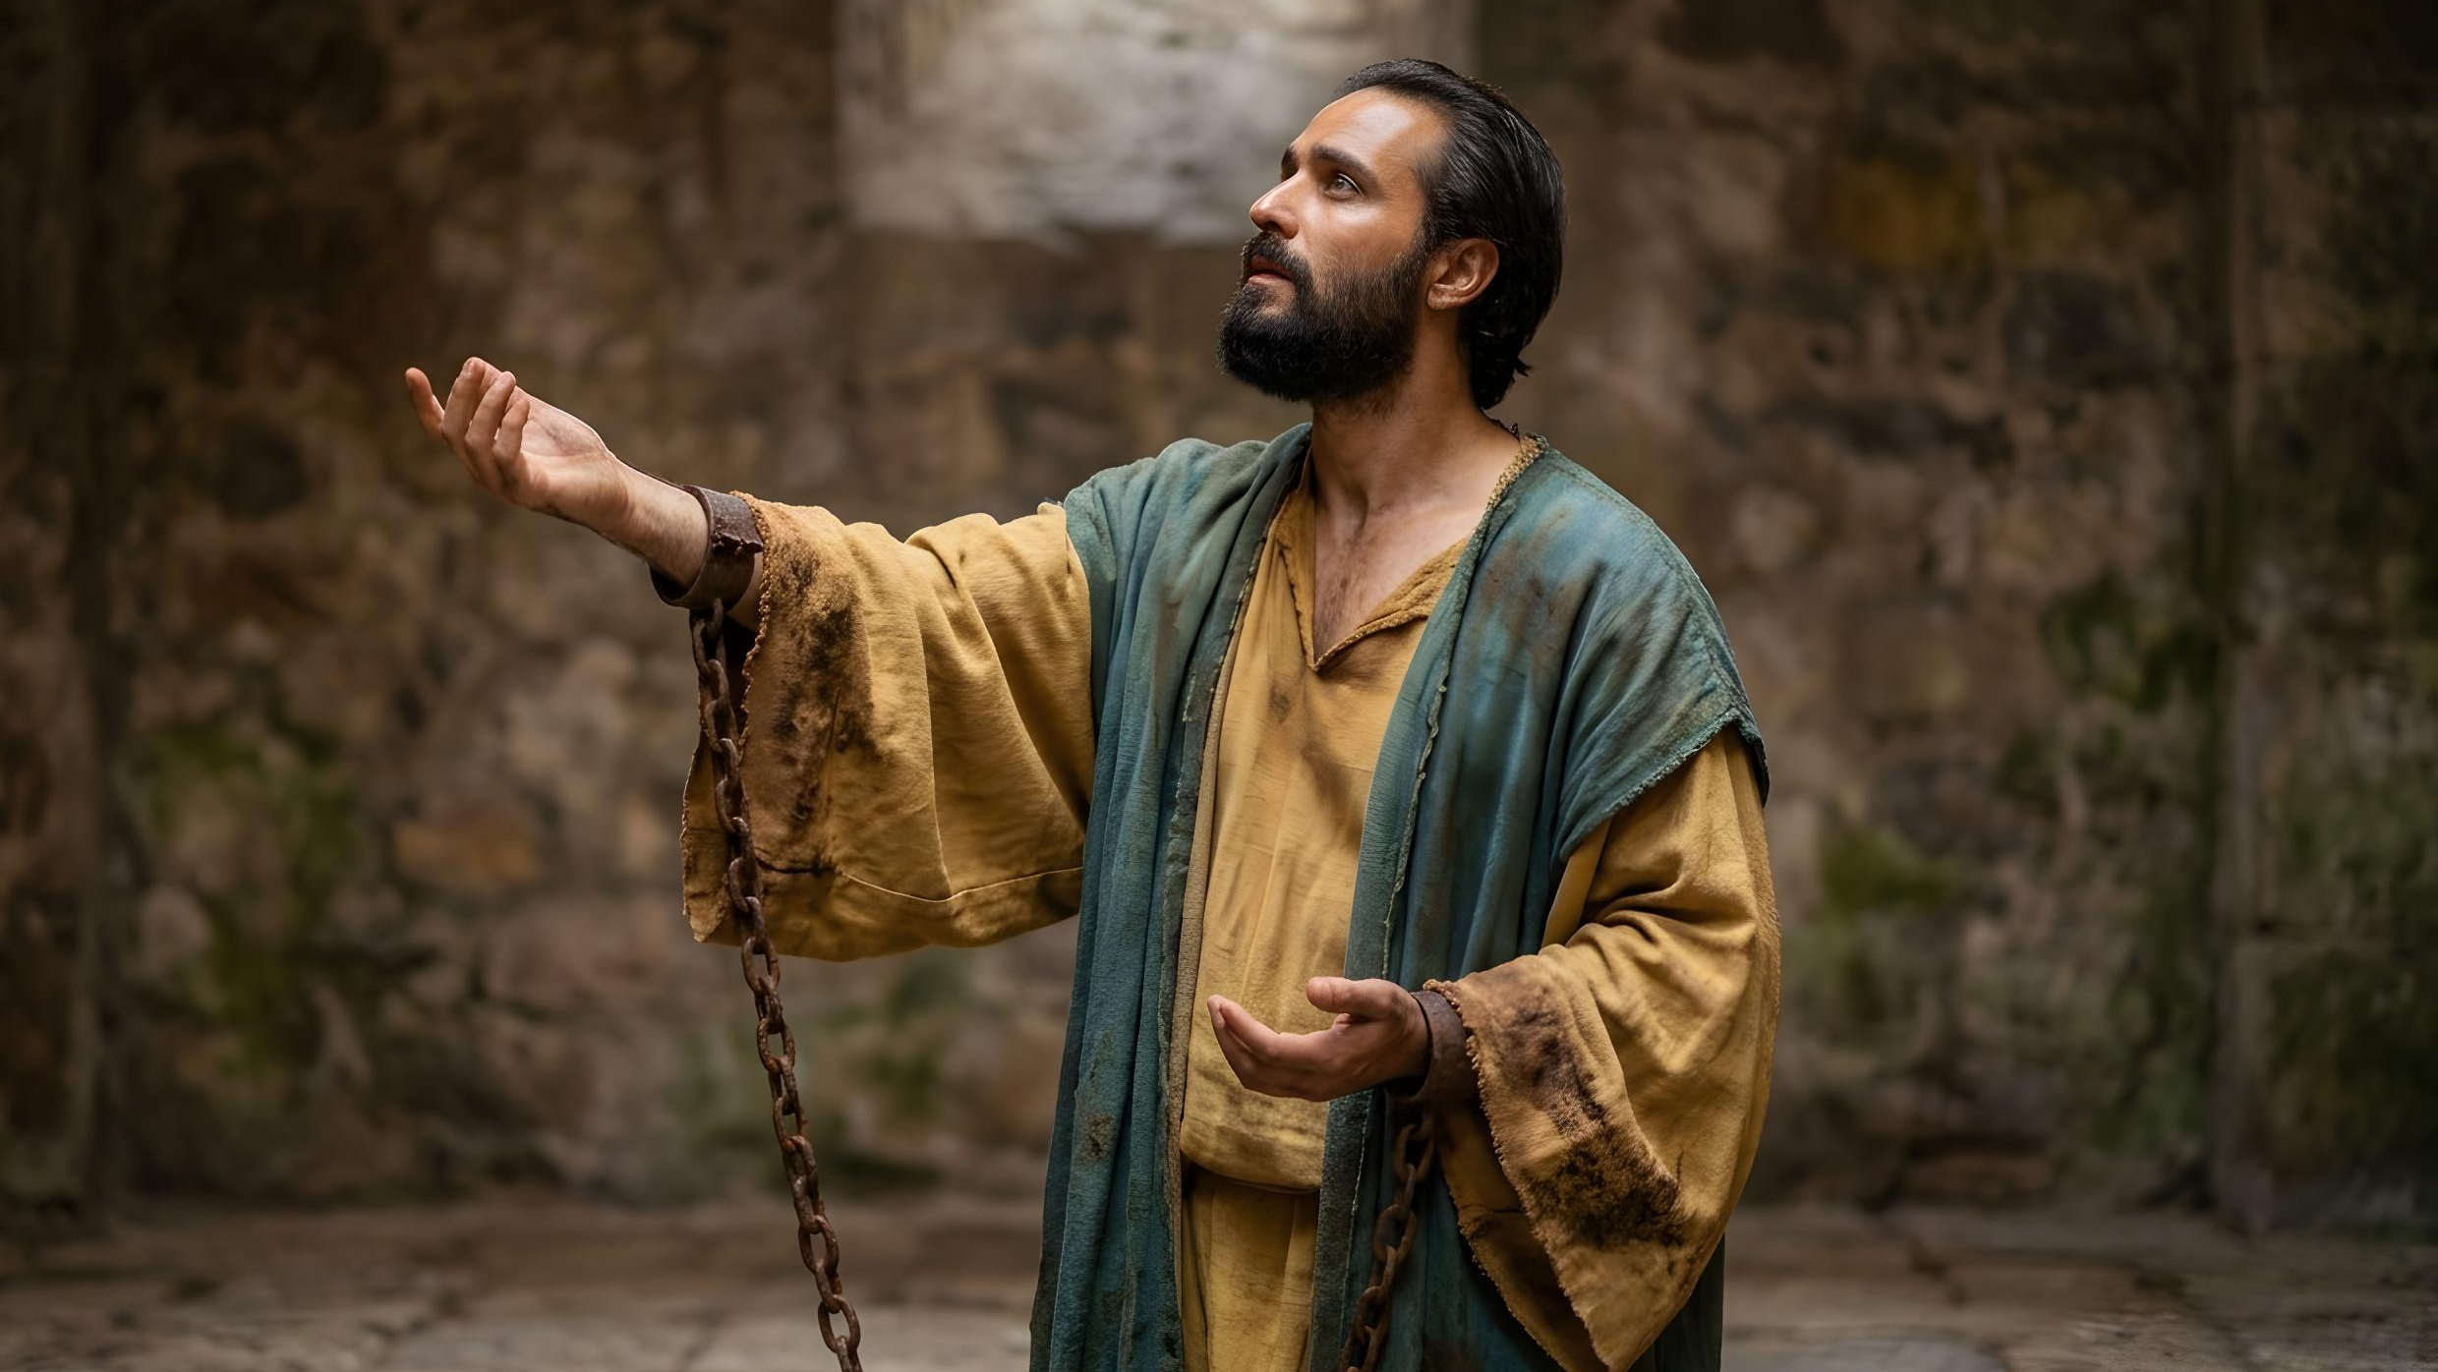
Les 10 fu 5 September 2026
TRU TRU DINI LEKI KRESTEN

Slide 2

«“ Wi e kwinsi na alasei ,ma den no man broko wi.Wi no sabi san fu du, ma wi no e lasi ati .Den de nomo nomo na wi baka fu du wi ogri, ma wi no de wi wawan. Den naki wi trowe,ma wi de ete.Ibri yuru wi e tyari a dede fu Yeises nanga wi ,ini wi skin, fu meki taki a libi fu Yeises de fu si ini wi skin.» (2 Kor.4 :8-10)

Slide 3

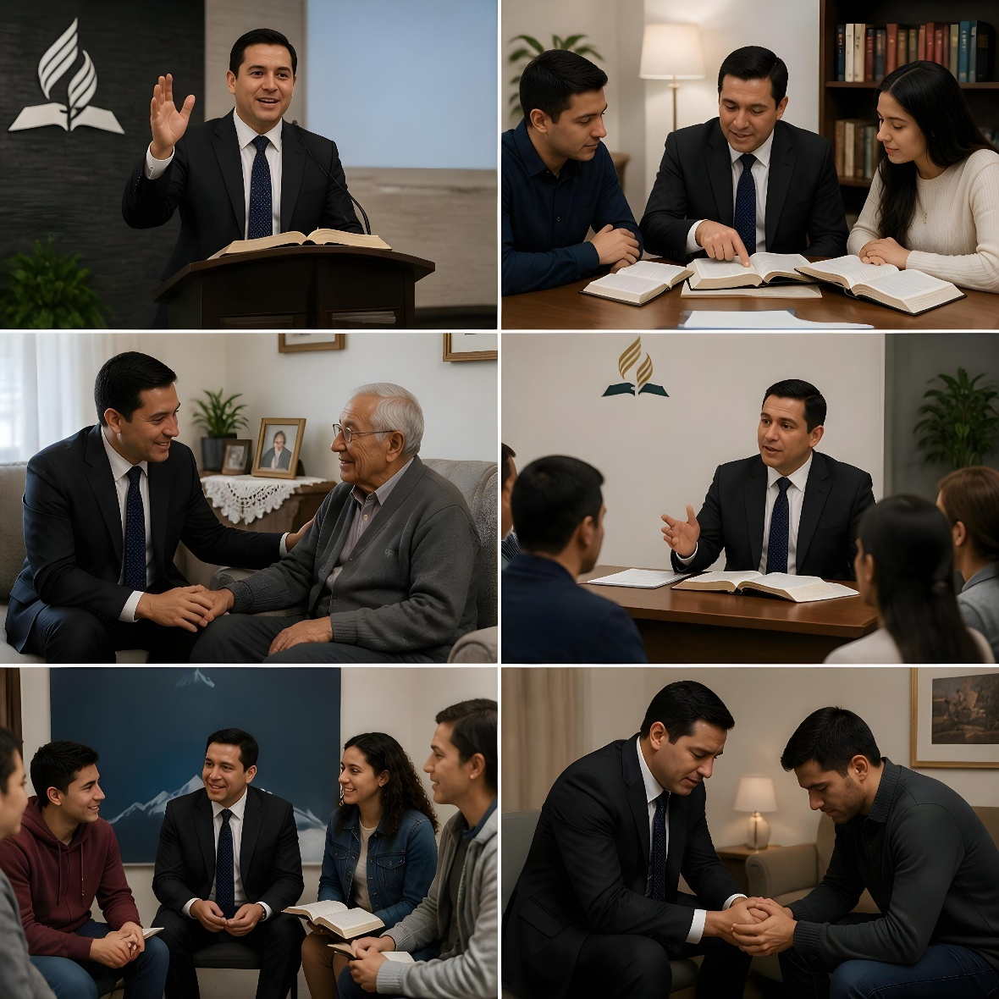









Suma e taki , dati a libi fu wan domri de kemakriki ? Dinari fu a bun nyunsu abi wan bigi frantwortu. Den muiti no de sondro problema.
Lobi fu sili di e go lasi ,nanga safri sorgu di den musu gi, fu hori nanga bow den di teki a bun nyunsu kba, e poti den tru tru dinari aparti fu den welder dagu.
Te a kerki wroko makandra nanga den domri ,dan den meki tranga tyenti ini a fasi fa den e libi, dan ai tron wan fasi fu tyari kon makandra, di e tya trostu nanga prisiri gi ala.
A WROKO FU WAN DOMRI
  Domri di sabi san den e du.
  A risiko fu a dini.
DEN PREKTI FU DEN MEMRE
  Takiman fu meki bun.
  A kari fu kon santa.
A TERE FU A WROKO MAKANDRA
  Trostu nanga prisiri.

Slide 4

A WROKO FU A DOMRI

Slide 5

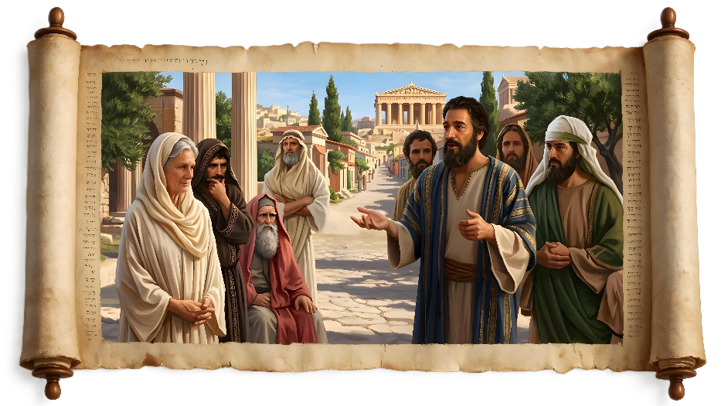



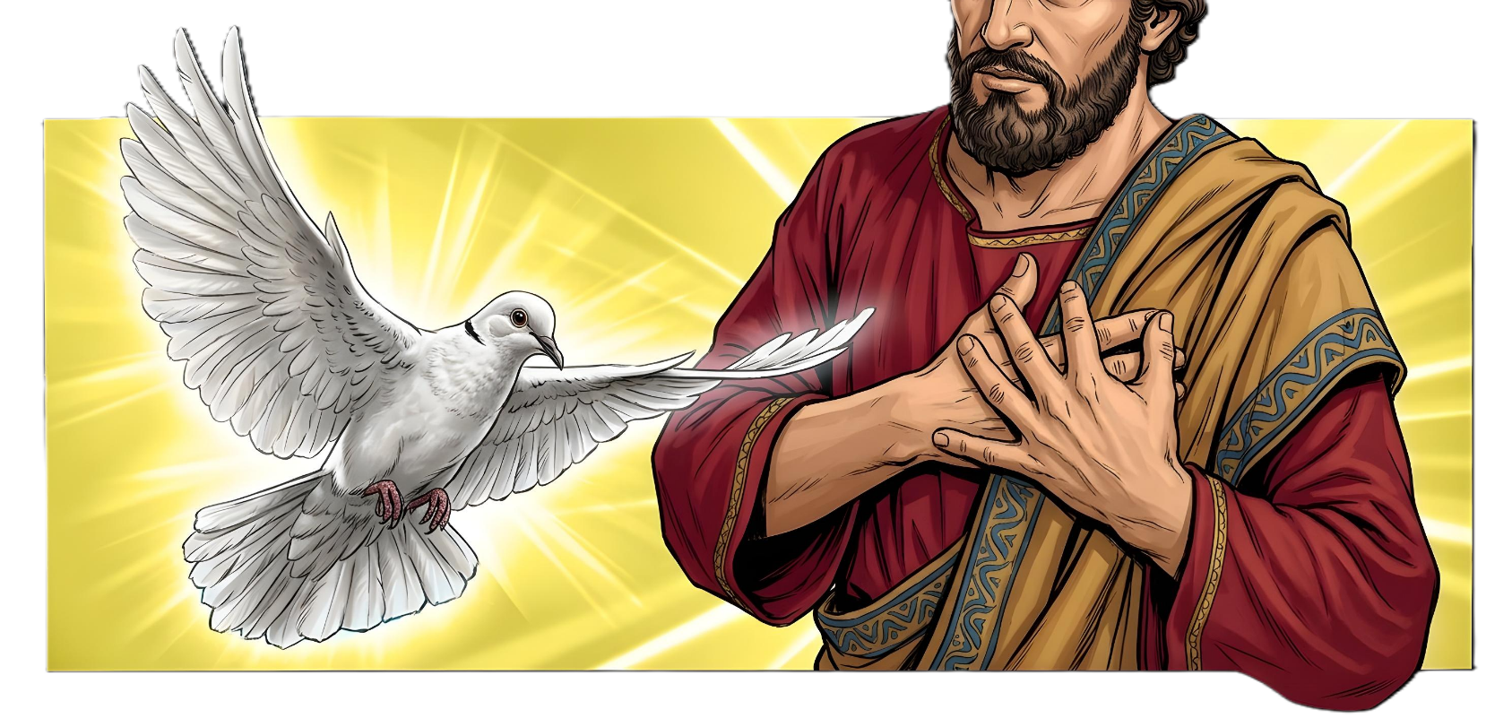
DOMRI DI SABI SAN DEN E DU
“Yu srefi na wi brifi, di skrifi na ini wi ati,di alasma sabi e’n e leisi” (2 Kor. 3:2)
Son sani no e tyenti furu nanga ten.Brifi di e taki bun fu wan sma,e opo doro tide, soleki den ben du ini den fosi hondro yari. Pawles ben abi so wan brifi fanowdu ,fu a kerki ini Korente ben aksepteri en ?(2 Kor.3:1)
A ben abi a moro bun brifi di e taki bun fu en :Den sma fu Korente srefi( 2 Kor.3:2) Den ati ben frander,tangi fu a kenade fu Gado,tangi fu a preiki fu a apostel nanga den di ben e wroko nanga en.( 2 Kor.3:3).
Pawles nanga den di ben e asistere en, ben bun leki dinari fu a nyun ferbontu“ ( 2 Kor.3:6). Wan ferbontu nanga glori, di a Yeye ben skrifi na tapu a ati fu gi te’go libi.
Ma wan tu go baka wan tra ferbontu, fu a blesi libi di e wroko fu a Wet, di skrifi ini ston, di hori den, fu den no ferstan a glori fu a kenade.( 2 Kor.3:7-9).

Slide 6

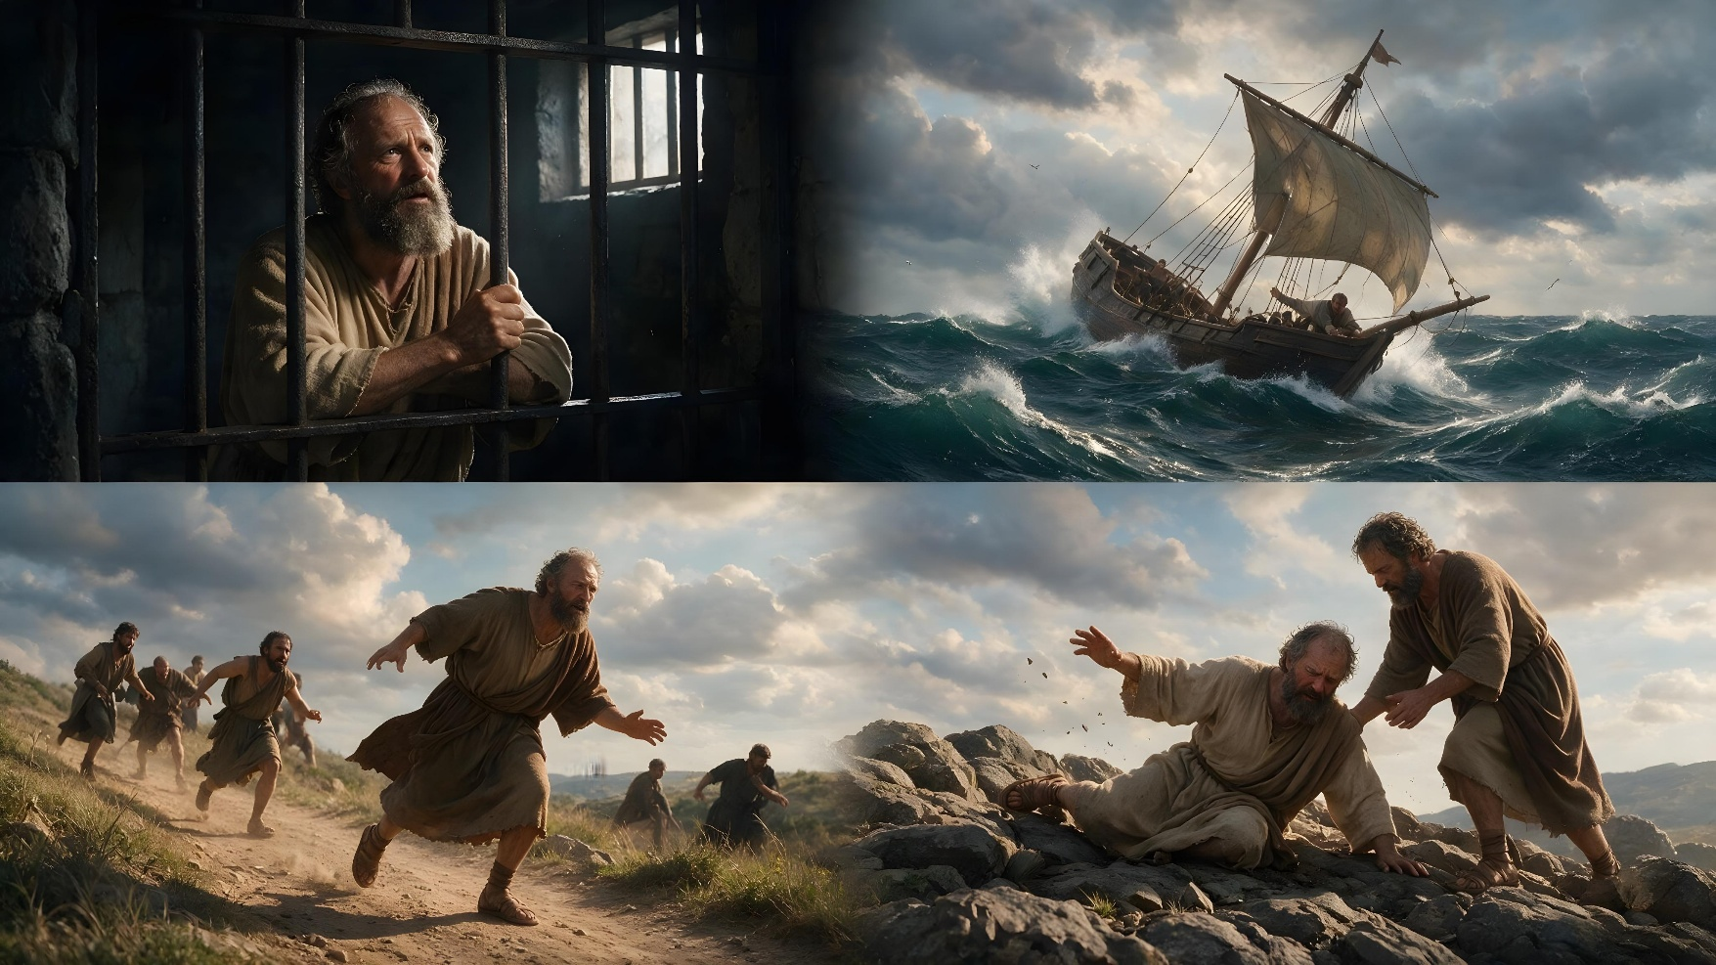
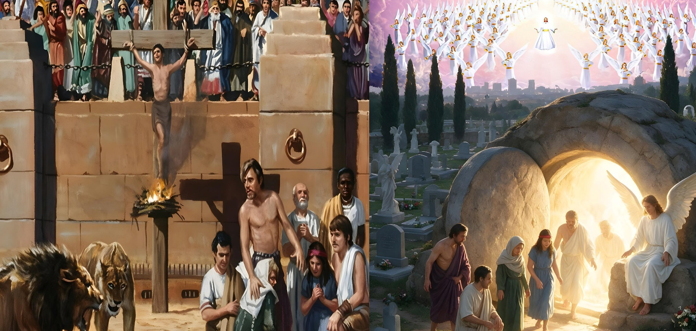
A RISIKO FU A DINI
“Ala disi na bun fu yu,so dati a kenade di e doro na moro e’n moro sma kan tya tangi fu gi Gado moro glori.” (2 Kor.4:15)
Pawles ben ferstan e’n ferdrage a risiko fu a dini. A ben sabi dati den risiko disi ben de warti. A tyari den nanga lobi fu den sma di a gi a okasi fu doro a blesi libi.( 2 Kor.4:15) Moro so, a ben abi a dyaranti fu a yepi fu Gado.(2 Kor.4:7-9):
Den e masi wi…
Ma…
bun tranga
Den no broko wi
wi no sabi fa fu du
wi no e lasi ati
den e lon na wi baka
Gado no libi wi
naki wi trowe
wi no broko
A bun nyunsu e preiki tangi fu swaki libisma ,sofasi Gado wawan e kisi grani.
Den pina “ na pikinso nomo, wan momenti “ te wi poti en sei nanga sei “ fu den te’go glori” di wi sa kisi tapu a dei fu opo baka.( 2 Kor. 4:14-18).

Slide 7

DEN PREKTI FU DEN MEMRE

Slide 8


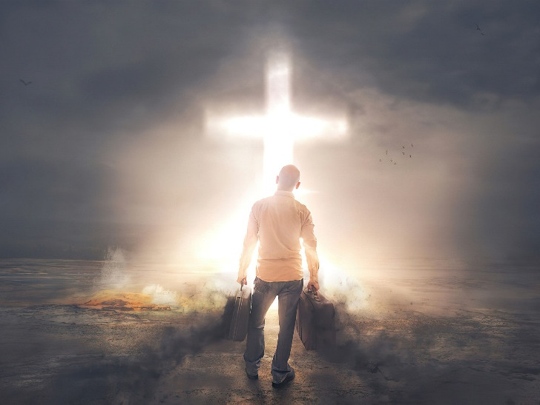

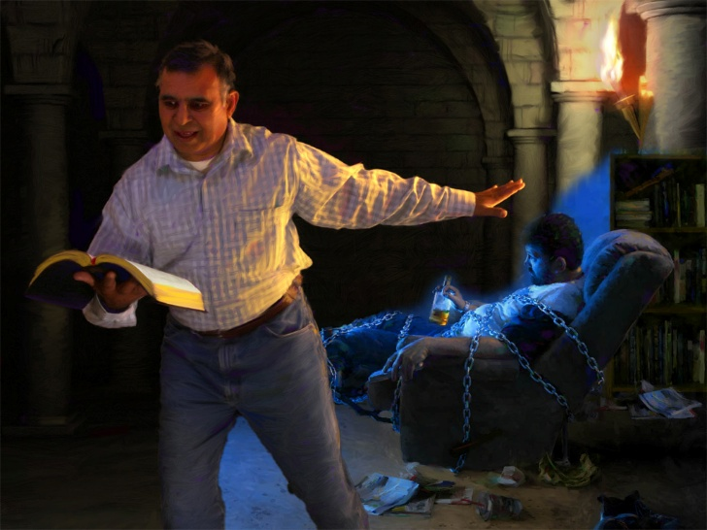
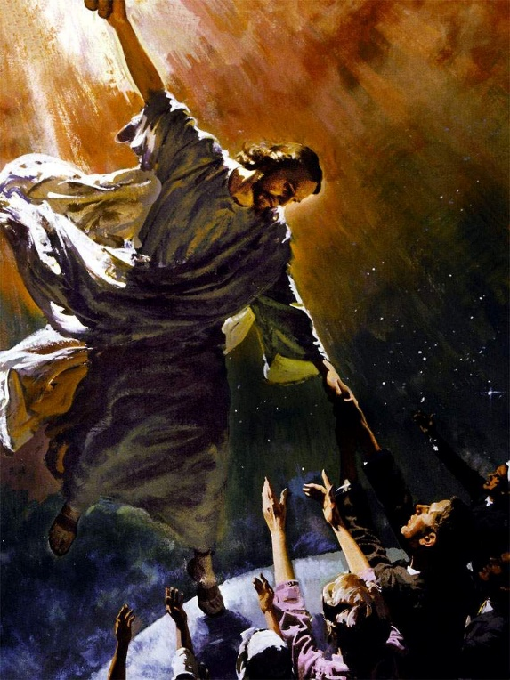

TAKIMAN FU MEKI BUN
“Ala disi na fu Gado, di meki en bun nanga wi,tangi fu Krestes, dan a gi wi fu dini nanga tyari a meki bun baka.” (2 Kor.5:18)
A krakti di e trusu wi e’n musu tyari a libi fu a kerki( nanga ibri memre) na disi:” a lobi fu Krestes e dwengi wi”( 2 Kor.5:14) San na a lobi disi e’n san e dwengi wi?
Krestes gi en libi tangi fu lobi. Disi e dwengi wi fu libi gi En.( 2 Korente 5:14,15)
Kresten meki wi tron nyun sani di en meki. Disi e dwengi wi fu libi wi owru libi na baka.( 2 Kor. 5:17)
Krestes fersun wi nanga Gado.Disi e dwengi wi fu de takiman fu fersun.( 2 Korente 5:18-20).
Fu dat ede a lobi fu Krestes e tyari wi fu tyentyi wi libi te na a rutu. Fu libi a lobi fu Yeises,owktu e tyari wi fu prati a lobi dati nanga trawan, fu gi den a tranga rai fu teki a boskopu fu howpu:”Fersun yu nanga Gado” ( 2 Kor 5:20).

Slide 9


A KARI FU DE SANTA
“Datmeki,sensi wi abi den pramisi disi,lobi mati, meki wi krin wisrefi fu alasani di e doti wi skin nanga yeye,meki santa kon fu si hondru prosenti ,fu gi Gado grani.” (2 Kor.7:1)
Pawles e moksi difrenti pisi fu a Owru Testamenti , ai poti en syatu,a kari fu de santa nanga en tere. ( sobu; san ai tya) (2 Kor.6:16-18):
A kari
Kmoto na den presi fu sondu
Skoifi fu sondari
Den tere
Mi sa tan nanga yu
Mi sa de yu Tata
No fasi san doti
Mi sa teki yu
Mi sa de yu Gado
Yu sa de mi pipel
A kari fu de santa, e tyari wan frander ini a aladei libi fu domri nanga memre:
Ferdrage problema ( 2 Kor . 6:4,5)
Tya froktu fu a Yeye ( 2 Kor.6:6)
Fu de getrow e’n de rekfardek ( 2 Kor.6:7)
Tan tnapu steifi ondro alasani. ( 2 Kor. 6:8-10)
Opo yu ati gi trawan ( 2 Kor.6:11-13)
Puru yusrefi ini a ogri winti( a influt, sobu) fu den di no e bribi ( 2 Kor. 6:14,15)

Slide 10

A TERE FU WROKO MAKANDRA

Slide 11

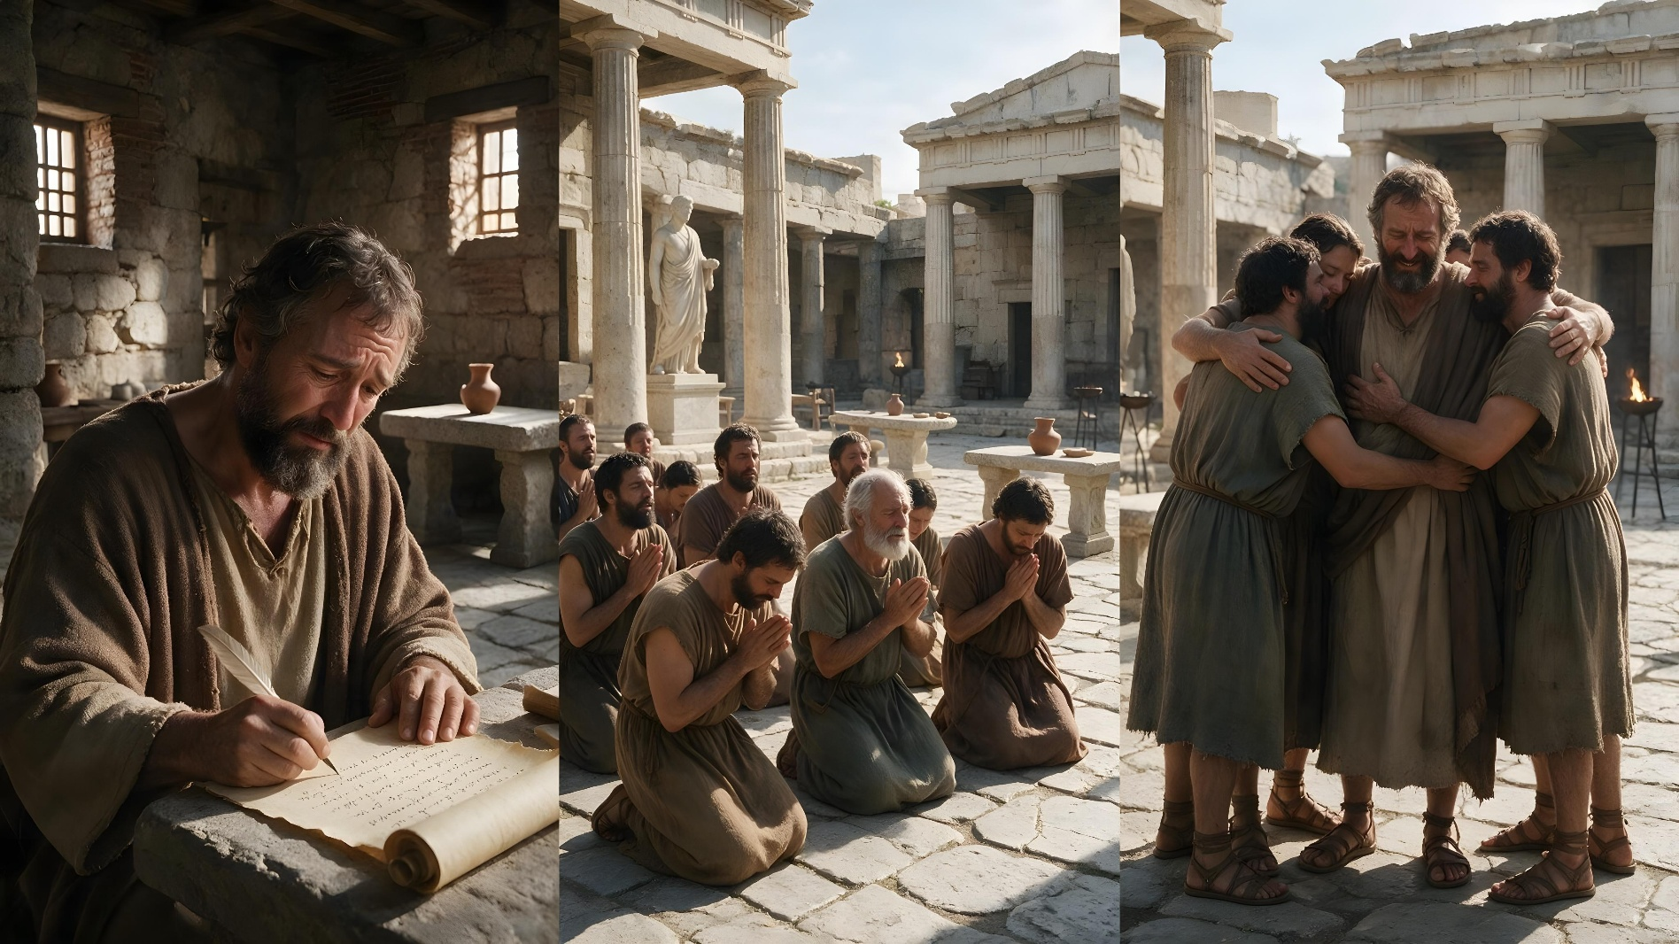
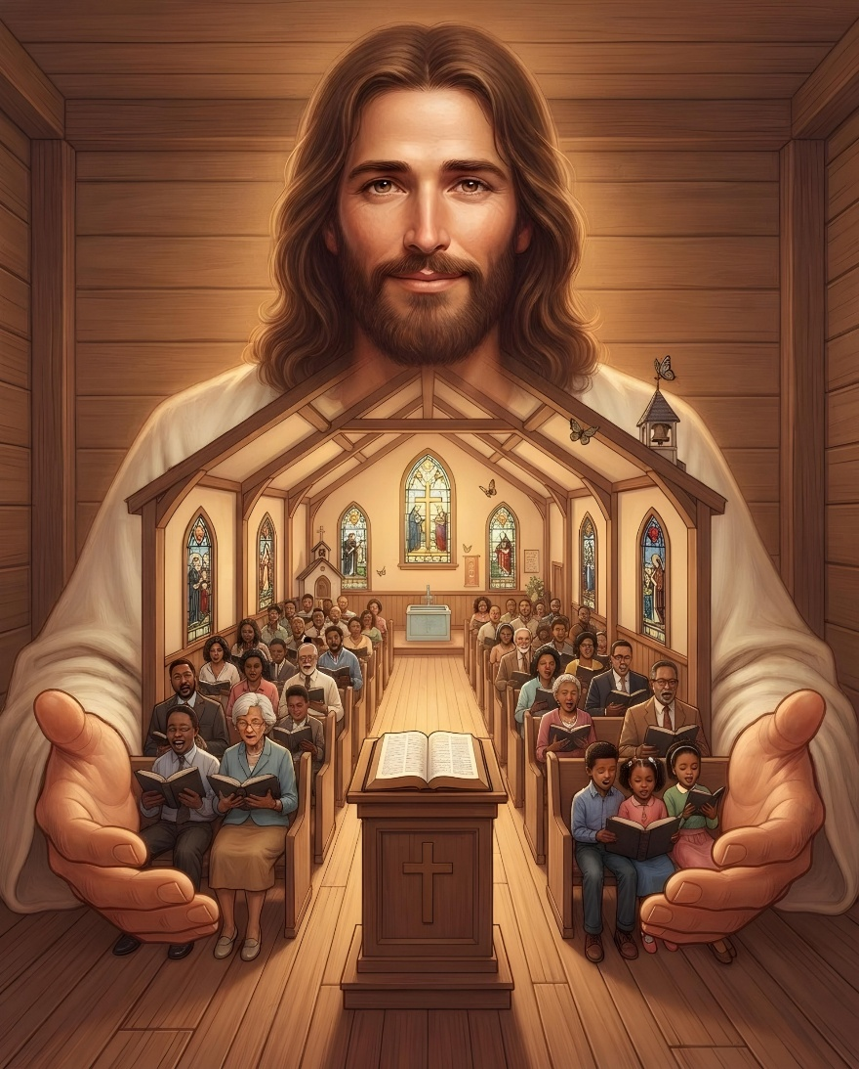
TROSTU NANGA PRISIRI
“Mi taki nanga yu ,fri nanga krin; mi abi bigi respeki gi yu.Mi e firi misrefi kraka bun; ini ala wi problema , mi prisiri no abi kba.” (2 Kor. 7:4)
Nanga ala en problema , Pawles ben abi bun furu prisiri.( 2 Kor. 7:4). San tyari a prisiri disi?
Pawles ben skrifi wan tranga brifi gi den sma fu Korente, di ben meki den sari ( 2 Kor. 7:8) Ma a sari dati ben meki den drai den libi ( 2 Kor. 7 : 9,10) Disi tyari wan here tra kenki ini a libi makandra nanga Pawles densrefi( 2 Kor. 7 :11,12).
So ala feni trowstu.Titus a compe fu Pawles feni trowstu (2 Kor. 7:7) Pawles feni trowstu di Tites doro ( 2 Kor.7:6) Den sma fu Korente feni trowstu, so dan Pawles srefi feni trowstu.( 2 Kor. 7:13).
Ma Pawles no teki nen fu dati. Efu domri nanga memre kan prisiri ini , prisiri nanga trowstu, dati kon bika “Gado e trowstu den di abi sakafasi.”( 2 Kor.7:6a).

Slide 12

“Dini na fu yepi trawan, fu a dini disi wi e kari. Na wan brokosaka gi Gado fu wan sa suku wan libi fu denki ensrefi wawan.Brada nanga sisa , yu e si dati ala yari dusun dusun sili e go lasi, e dede ini den sondu, bika a faya fu a tru no skijn na den pasi?...
Furu wroko de fu du ini a grontapu disi. Man nanga uma musu drai den libi, no nanga a kado fu tongo , no nanga a du fu wonder,ma nanga a preiki fu Krestes di kroisi . Sainde wi sa wakti fu wroko fu meki grontapu kon moro bun?”
EGW (Reflecting Christ, August 30)

